Slide 1
Выполнение задания 2 тура
I. Посмотреть мультфильм «Снегурочка» на музыку Н.А. Римского-Корсакова и ответить на следующие вопросы: 1. История создания музыкального произведения. 2. Опишите образные характеристики главных героев. С помощью каких музыкальных красок «раскрыты» образы главных героев? 3. Ваше отношение к прослушанной музыке. Что Вам понравилось и почему? Что не понравилось и почему?

Slide 2
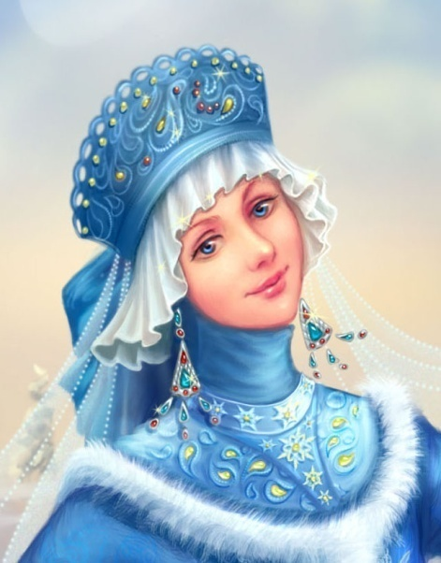
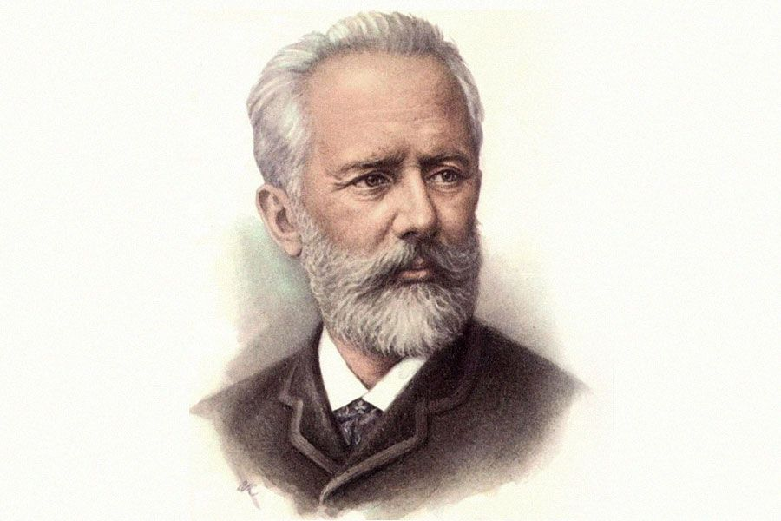
История создание произведения
Среди немногих работ Чайковского для драматического театра особое место занимает музыка к «Снегурочке» Островского, поставленной в Большом театре весной 1873 года. «Весенняя сказочка» любимого им драматурга пленила композитора поэтичностью образов, глубоким и тонким проникновением в дух народных русских обычаев и поверий, и он с увлечением взялся за предложенную ему работу. Известную роль в этом могла сыграть сюжетная близость пьесы к написанной Чайковским незадолго до этого опере «Ундина», неудачная судьба которой доставила ему большое огорчение. Некоторые фрагменты музыки «Снегурочки» были взяты из этой несостоявшейся оперы.Вот так появилась замечательная опера

Slide 3
Ответ на вопрос- Опишите образные характеристики главных героев. С помощью каких музыкальных красок «раскрыты» образы главных героев?
снегурочка — героиня «весенней сказки» А.Н. Островского «Снегурочка» (1873). Действие пьесы происходит в «стране берендеев в доисторическое время». Мифопоэтический образ Берендеева царства навеян устным народным творчеством. Это — идиллическое царство мира и согласия. Любовь — сердцевина жизни берендеев, форма их служения могучему языческому богу Солнца — Яриле. Появление среди людей «холодной» С. вносит в их жизнь «ревность, брань, усобицу». В сердца людей проникает «остуда немалая». Дочь Весны и Мороза, С.— всем чужая. Она «не знает любви совсем». Ее влекут «людские песни», страстные и печальные напевы любви. С. томится любопытством и удивляется силе этого чувства, заставляющего людей страдать и плакать. Но «младенческая душа» С. спит, никто не может пробудить в ней «желание любви». Еще не зная любви, С. узнает «мучительную ревность», зависть к чужому счастью. Она чувствует себя «обманутой, обиженной, убитой», когда пастух Лель с легкостью покидает ее ради горячей сердцем и полной жизни Купавы. С. обращается к матери-Весне с мольбой о «даре любви». Подаренный Весною волшебный венок пробуждает «дремоту души», открывает С. красоту мира, радость жизни. «Гордый духом» Мизгирь становится «избранником души» С. Ее «холодное сердце», познав любовь, превращается в обыкновенное, живое, человеческое сердце, и С. гибнет со словами: «Люблю и таю, таю от сладких чувств любви». Ее «чудесная кончина» восстанавливает эпическое равновесие царства берендеев, как искупительная жертва, призванная умилостивить грозного Ярилу. Образ С. послужил прообразом героини оперы Н.А.Римского-Корсакова «Снегурочка» (1881). Первая исполнительница роли С. — Г.Н.Федотова (1873). Среди других исполнительниц — В.Ф.Комиссаржевская (1900), М.П.Лилина(190

Slide 4
Ответ на вопро: Ваше отношение к прослушанной музыке. Что Вам понравилось и почему? Что не понравилось и почему?
Мне всё понравилось,думаю у этого мультика нет недостатков,оценки мультика,музыка в нём, всё это говорит о том ,что мультик хороший

